Slide 1
Ⅴ. 국제무역, 경제발전과 환경
제 19장 국제무역과 환경
제 20장 경제발전과 환경, 지속가능한 경제발전
제 21장 전 지구적 차원의 환경문제
제 22장 기후변화의 경제학

Slide 2
19장 개요
제 19장 : 국제무역과 환경
국제무역과 환경의 통합적 관리: 코웁랜드-테일러일반균형모형
개방화가 환경에 미치는 영향
새로운 무역이론과 환경문제: 이론과 실증분석
Notes:
2

Slide 3
국제무역과 환경
세계 경제의 개방화는 환경문제의 개방화를 초래하여 국제무역과 환경오염의 상호관련성이 커지고 있으므로 무역정책의 수립에 있어 무역과 관련한 환경질의 변화도 고려되어야 함
한편으로 환경정책도 무역형태에 영향을 미치며 환경규제는 국가간 교역형태를 변화시킬 수 있음
국제무역과 환경의 문제를 이해하기 위해서는 환경문제와 국제무역을 종합적으로 고려할 경우의 정책 선택과 그 결과에 따른 국제무역, 환경오염의 형태를 분석해야 함
Notes:
5

Slide 4
국제무역과 환경
국제무역과 환경을 통합하여 고찰하는 논의는 크게 두 가지
첫 번째 논의는 환경문제와 국제무역을 종합적으로 고려할 경우 각국이 어떤 정책을 선택할지를 분석하고, 그 결과 발생하는 국제무역이나 환경오염형태가 어떠할 것인지를 이론적으로 분석하는 것
두 번째 논의는 경제의 개방화가 각국 및 전 세계의 환경에 어떤 영향을 미치는지에 대한 논의
특히 국제무역기구(WTO)와 북미자유무역협정(NAFTA)체제의 출범, 다양한 국가 간의 FTA 협정체결과 같은 경제통합현상이 나타나면서, 이러한 개방화가 환경에 미치는 영향을 파악하기 위해 최근 매우 활발히 이루어지고 있음
Notes:
5

Slide 5
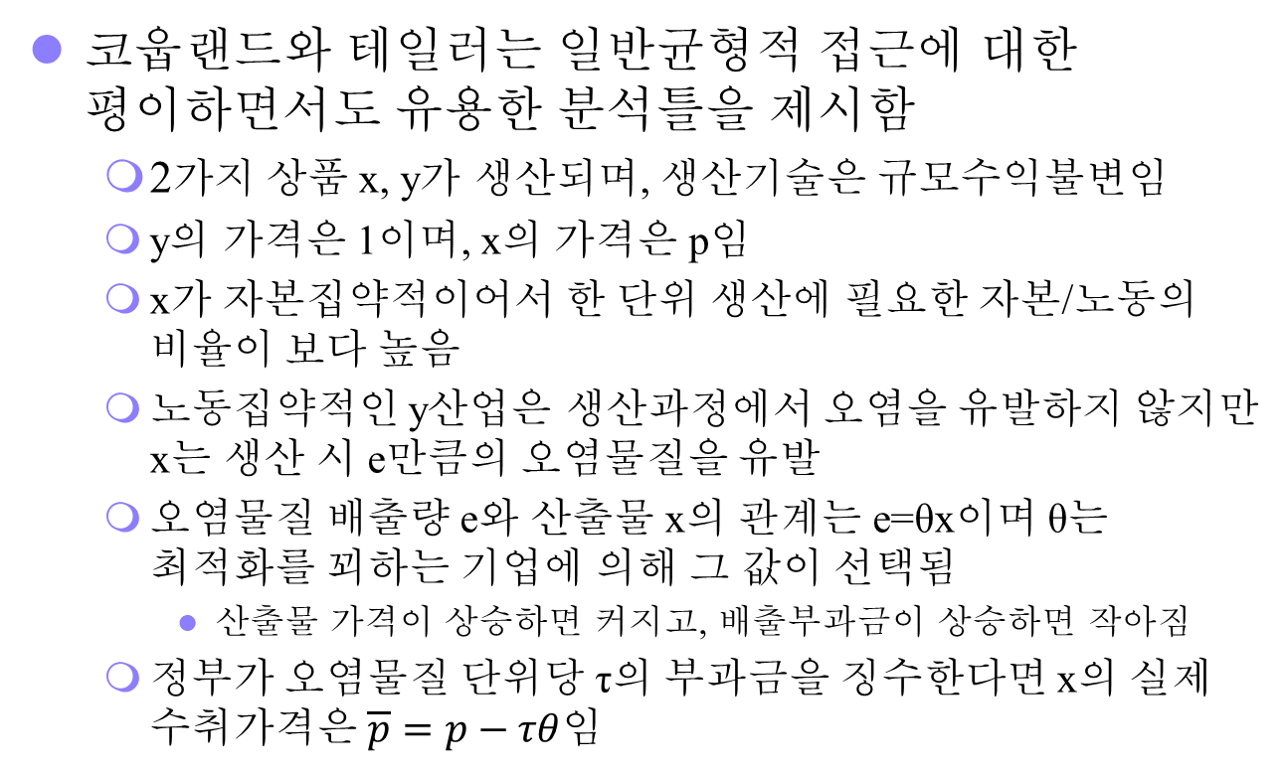
국제무역과 환경의 통합적 관리: 코웁랜드-테일러 일반균형모형
코웁랜드와 테일러는 일반균형적 접근에 대한 평이하면서도 유용한 분석틀을 제시함
2가지 상품 x, y가 생산되며, 생산기술은 규모수익불변임
y의 가격은 1이며, x의 가격은 p임
x가 자본집약적이어서 한 단위 생산에 필요한 자본/노동의 비율이 보다 높음
노동집약적인 y산업은 생산과정에서 오염을 유발하지 않지만 x는 생산 시 e만큼의 오염물질을 유발
오염물질 배출량 e와 산출물 x의 관계는 e=θx이며 θ는 최적화를 꾀하는 기업에 의해 그 값이 선택됨
산출물 가격이 상승하면 커지고, 배출부과금이 상승하면 작아짐
정부가 오염물질 단위당 τ의 부과금을 징수한다면 x의 실제 수취가격은 $\overline{p}=p−τθ$임
Notes:
5

Slide 6
생산가능경계와 균형 생산량 결정
경제 내에서 두 산출물의 생산량은 생산가능경계와 가격선이 접하는 지점에서 결정됨
생산가능경계는 투입요소를 이용해 생산할 수 있는 x와 y를 나타내는 곡선임
우하향하면서 원점에 대해 오목함
생산가능경계의 기울기는 x 생산을 한 단위 늘릴 때 대신 포기해야 하는 y를 나타냄(우하향함)
극단적으로 한 가지 상품에 치우친 생산보다 두 상품을 균형있게 생산할 때 효율성이 높아지므로 x 생산이 늘어날수록 생산가능곡선 기울기가 급해짐(오목함)
Notes:
5

Slide 7
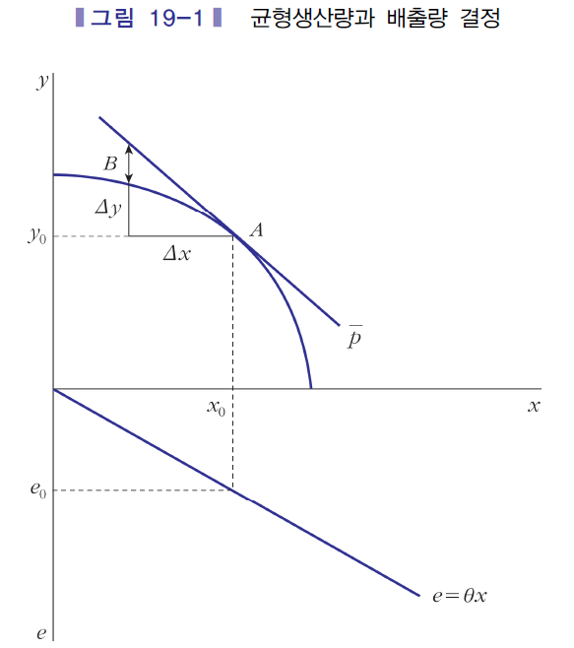
생산가능경계와 균형 생산량 결정
Notes:
5

Slide 8
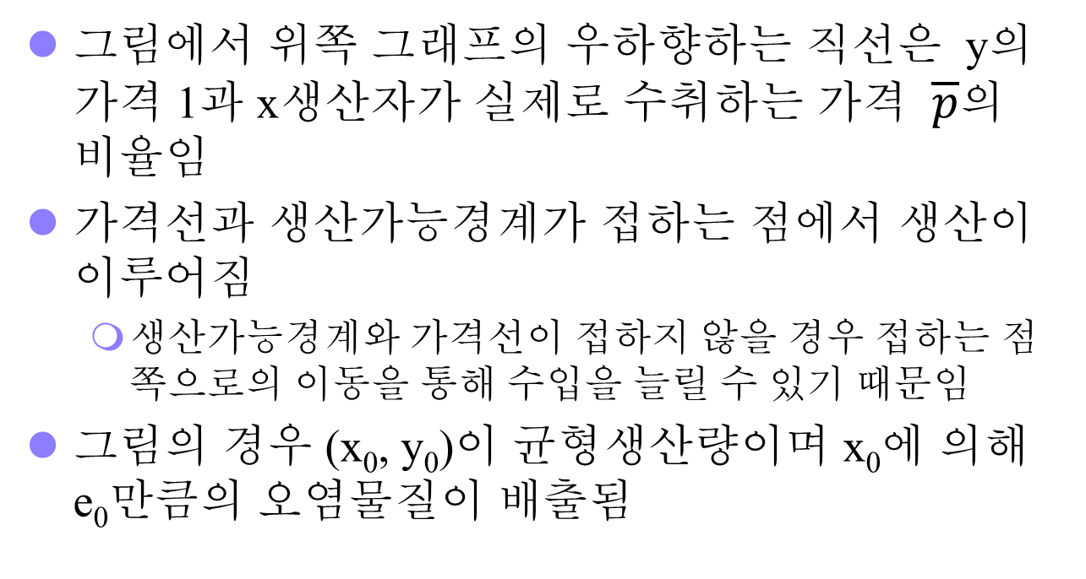
생산가능경계와 균형 생산량 결정
그림에서 위쪽 그래프의 우하향하는 직선은 y의 가격 1과 x생산자가 실제로 수취하는 가격 $\overline{p}$의 비율임
가격선과 생산가능경계가 접하는 점에서 생산이 이루어짐
생산가능경계와 가격선이 접하지 않을 경우 접하는 점 쪽으로의 이동을 통해 수입을 늘릴 수 있기 때문임
그림의 경우 (x₀, y₀)이 균형생산량이며 x₀에 의해 e₀만큼의 오염물질이 배출됨
Notes:
5

Slide 9
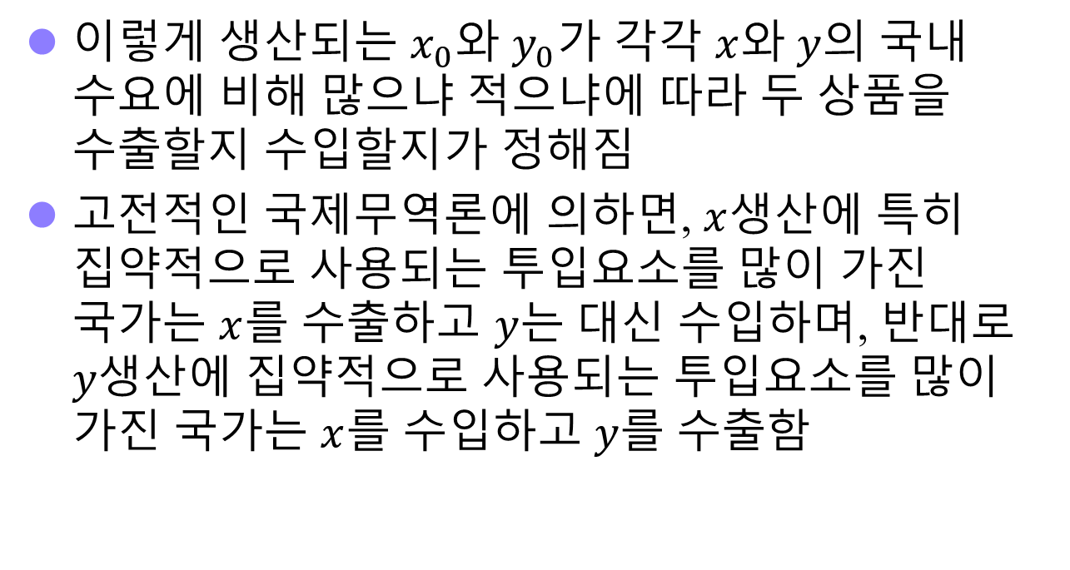
생산가능경계와 균형 생산량 결정
이렇게 생산되는 $x_{0}$와 $y_{0}$가 각각 $x$와 $y$의 국내 수요에 비해 많으냐 적으냐에 따라 두 상품을 수출할지 수입할지가 정해짐
고전적인 국제무역론에 의하면, $x$생산에 특히 집약적으로 사용되는 투입요소를 많이 가진 국가는 $x$를 수출하고 $y$는 대신 수입하며, 반대로 $y$생산에 집약적으로 사용되는 투입요소를 많이 가진 국가는 $x$를 수입하고 $y$를 수출함
Notes:
5

Slide 10
환경변화의 세분화
국제무역이 이루어지는 상황에서 여건이 달라질 경우 발생하는 환경변화는 규모효과, 구성효과, 그리고 기술효과로 구분됨
규모효과는 여건변화로 인해 모든 산출물의 생산이 동일한 비율로 변하고, 그 결과 오염물질 배출량이 변하는 것을 의미함
구성효과는 오염도가 심한 산업의 산출이 차지하는 비율이 변화하여 발생하는 오염도 변화임
기술효과는 규제변화 등으로 인한 생산기술 자체의 변화로 인해 발생하는 효과
Notes:
5

Slide 11
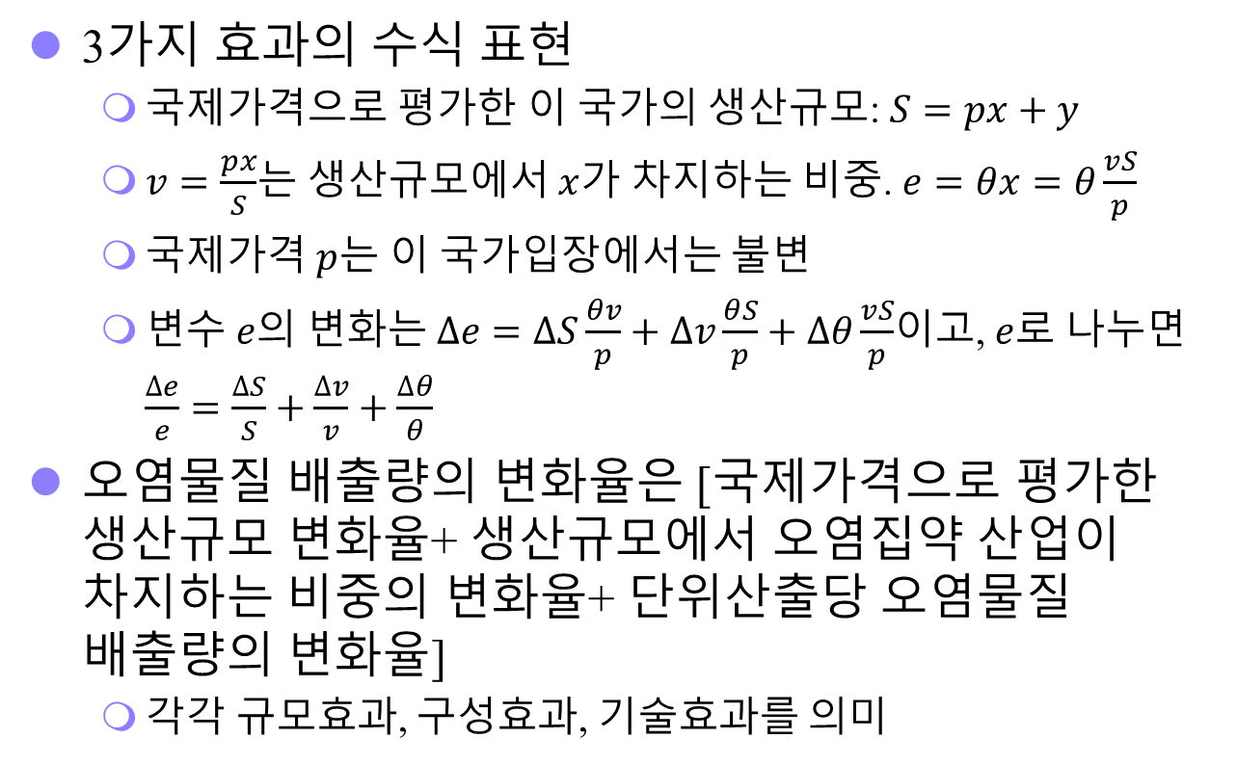
환경변화의 세분화
3가지 효과의 수식 표현
국제가격으로 평가한 이 국가의 생산규모: $S=px+y$
$v=\frac{px}{S}$는 생산규모에서 $x$가 차지하는 비중. $e=θx=θ\frac{vS}{p}$
국제가격 $p$는 이 국가입장에서는 불변
변수 $e$의 변화는 $∆e=∆S\frac{θv}{p}+∆v\frac{θS}{p}+∆θ\frac{vS}{p}$이고, $e$로 나누면 $\frac{∆e}{e}=\frac{∆S}{S}+\frac{∆v}{v}+\frac{∆θ}{θ}$
오염물질 배출량의 변화율은 [국제가격으로 평가한 생산규모 변화율+ 생산규모에서 오염집약 산업이 차지하는 비중의 변화율+ 단위산출당 오염물질 배출량의 변화율]
각각 규모효과, 구성효과, 기술효과를 의미
Notes:
5

Slide 12
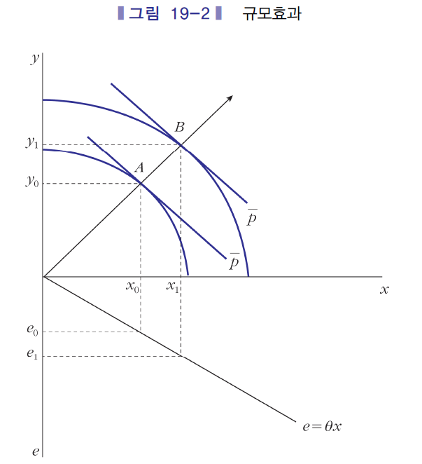
환경변화의 세분화
Notes:
5

Slide 13
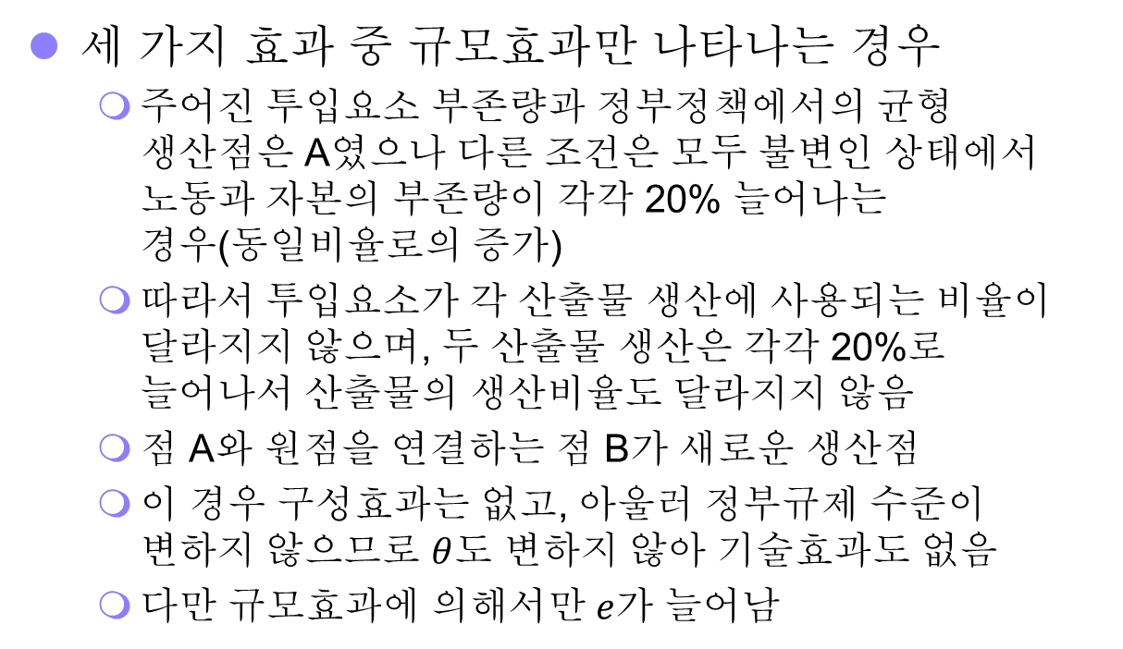
환경변화의 세분화
세 가지 효과 중 규모효과만 나타나는 경우
주어진 투입요소 부존량과 정부정책에서의 균형 생산점은 A였으나 다른 조건은 모두 불변인 상태에서 노동과 자본의 부존량이 각각 20% 늘어나는 경우(동일비율로의 증가)
따라서 투입요소가 각 산출물 생산에 사용되는 비율이 달라지지 않으며, 두 산출물 생산은 각각 20%로 늘어나서 산출물의 생산비율도 달라지지 않음
점 A와 원점을 연결하는 점 B가 새로운 생산점
이 경우 구성효과는 없고, 아울러 정부규제 수준이 변하지 않으므로 $θ$도 변하지 않아 기술효과도 없음
다만 규모효과에 의해서만 $e$가 늘어남

Slide 14
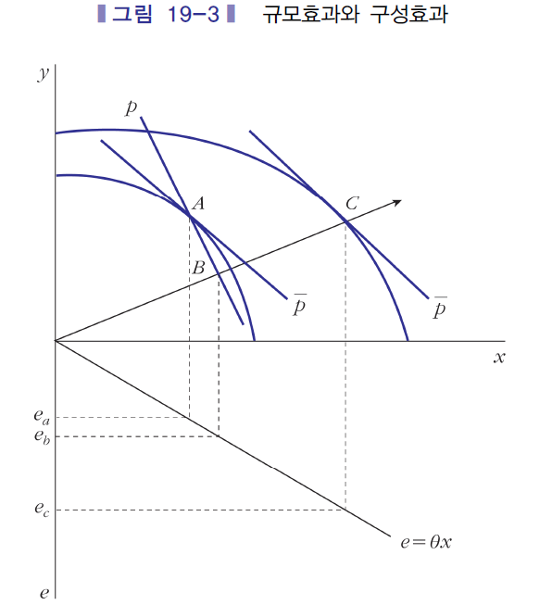
환경변화의 세분화
Notes:
5

Slide 15
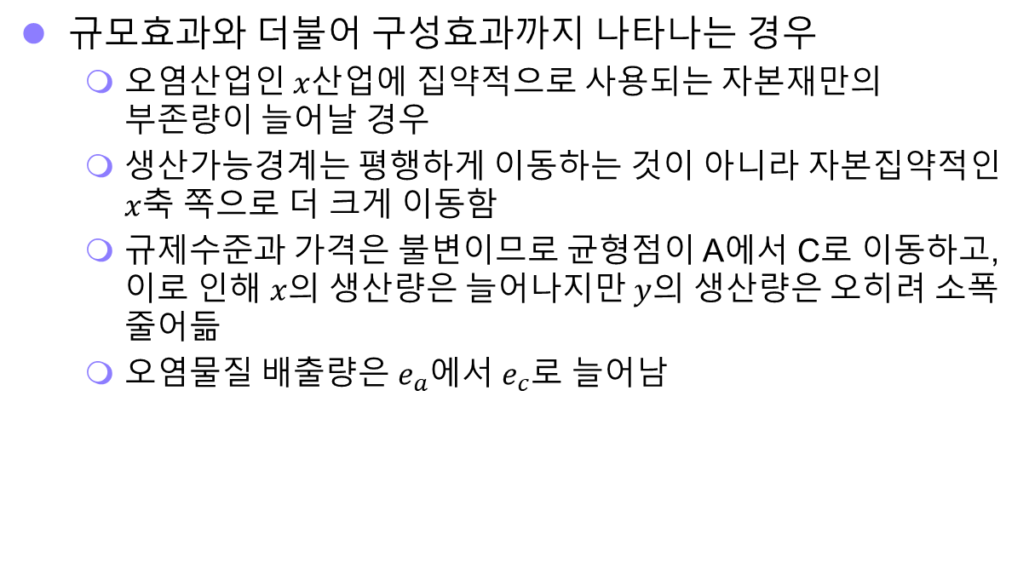
환경변화의 세분화
규모효과와 더불어 구성효과까지 나타나는 경우
오염산업인 $x$산업에 집약적으로 사용되는 자본재만의 부존량이 늘어날 경우
생산가능경계는 평행하게 이동하는 것이 아니라 자본집약적인 $x$축 쪽으로 더 크게 이동함
규제수준과 가격은 불변이므로 균형점이 A에서 C로 이동하고, 이로 인해 $x$의 생산량은 늘어나지만 $y$의 생산량은 오히려 소폭 줄어듦
오염물질 배출량은 $e_{a}$에서 $e_{c}$로 늘어남

Slide 16
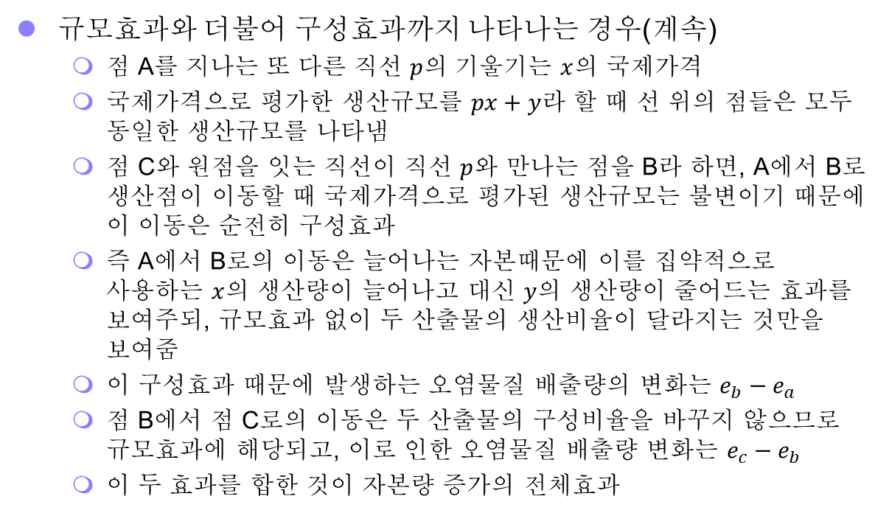
환경변화의 세분화
규모효과와 더불어 구성효과까지 나타나는 경우(계속)
점 A를 지나는 또 다른 직선 $p$의 기울기는 $x$의 국제가격
국제가격으로 평가한 생산규모를 $px+y$라 할 때 선 위의 점들은 모두 동일한 생산규모를 나타냄
점 C와 원점을 잇는 직선이 직선 $p$와 만나는 점을 B라 하면, A에서 B로 생산점이 이동할 때 국제가격으로 평가된 생산규모는 불변이기 때문에 이 이동은 순전히 구성효과
즉 A에서 B로의 이동은 늘어나는 자본때문에 이를 집약적으로 사용하는 $x$의 생산량이 늘어나고 대신 $y$의 생산량이 줄어드는 효과를 보여주되, 규모효과 없이 두 산출물의 생산비율이 달라지는 것만을 보여줌
이 구성효과 때문에 발생하는 오염물질 배출량의 변화는 $e_{b}−e_{a}$
점 B에서 점 C로의 이동은 두 산출물의 구성비율을 바꾸지 않으므로 규모효과에 해당되고, 이로 인한 오염물질 배출량 변화는 $e_{c}−e_{b}$
이 두 효과를 합한 것이 자본량 증가의 전체효과

Slide 17
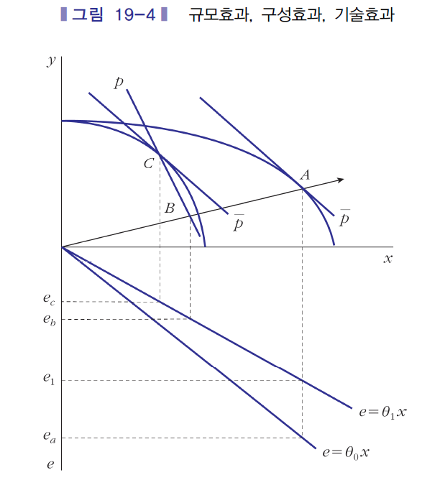
환경변화의 세분화
Notes:
5

Slide 18
환경변화의 세분화
세 가지 효과가 모두 나타나는 경우
배출부과금이 증가하면 기업이 오염물질 배출량을 줄이는 생산기술을 선택함
따라서 부과금률의 상승으로 θ는 θ₁으로 하락하며
(e₁-e_{a})가 기술효과로 인한 배출량 변화임
오염물질을 저감하는 생산기술은 x생산의 효율성을 낮추어 생산가능경계를 원점 쪽으로 이동시킴
최종균형은 C점이 되며 앞의 설명과 유사하게 B점에서 C점의 차이는 구성효과, A점과 B점의 차이는 규모효과가 됨
배출량 변화의 측면에서 살펴보면 (e_{c}-e_{b})만큼의 변화가 구성효과이며, (e_{b}-e₁)만큼의 변화가 규모효과
Notes:
5

Slide 19
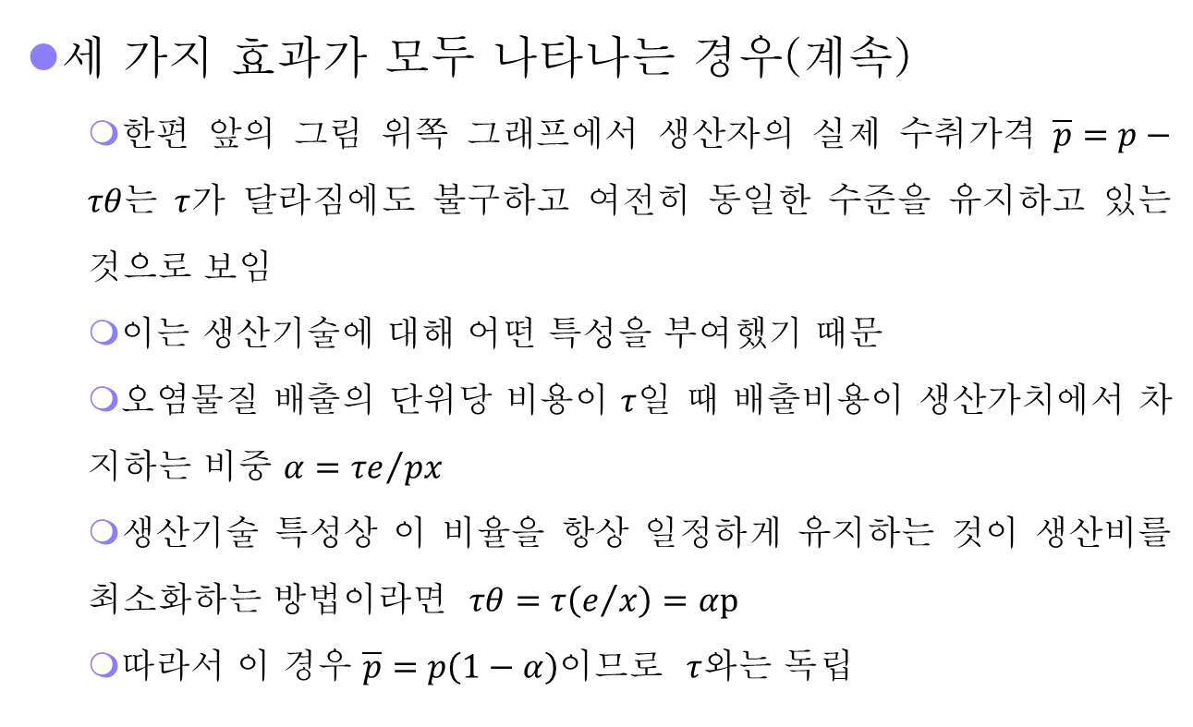
환경변화의 세분화
세 가지 효과가 모두 나타나는 경우(계속)
한편 앞의 그림 위쪽 그래프에서 생산자의 실제 수취가격 $\overline{p}=p−τθ$는 $τ$가 달라짐에도 불구하고 여전히 동일한 수준을 유지하고 있는 것으로 보임
이는 생산기술에 대해 어떤 특성을 부여했기 때문
오염물질 배출의 단위당 비용이 $τ$일 때 배출비용이 생산가치에서 차지하는 비중 $α={τe}/{px}$
생산기술 특성상 이 비율을 항상 일정하게 유지하는 것이 생산비를 최소화하는 방법이라면 $τθ=τ\left(e/x\right)=αp$
따라서 이 경우 $\overline{p}=p\left(1−α\right)$이므로 $τ$와는 독립
Notes:
5

Slide 20
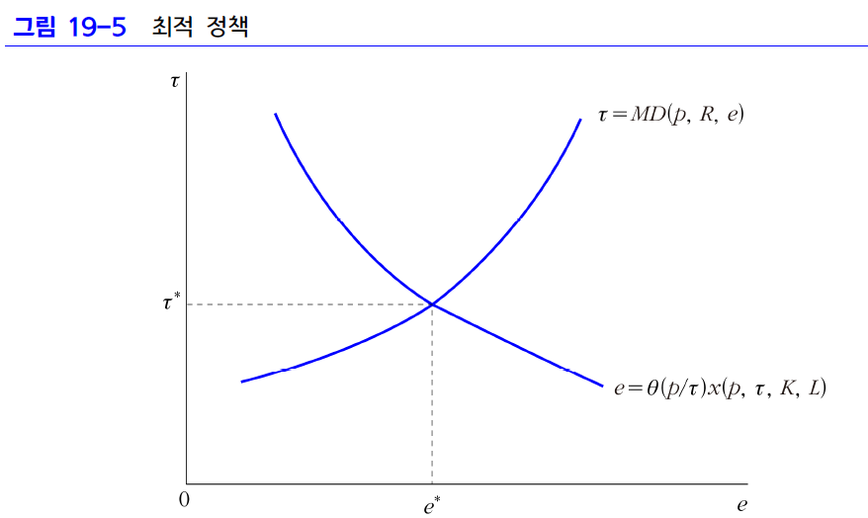
최적 τ의 결정
한편 정부는 오염물질에 대한 수요와 공급에 따라 적정수준의 τ를 결정할 수 있음
Notes:
5

Slide 21
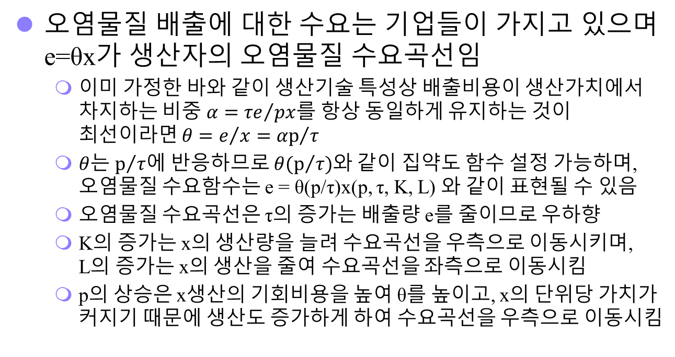
최적 τ의 결정
오염물질 배출에 대한 수요는 기업들이 가지고 있으며 e=θx가 생산자의 오염물질 수요곡선임
이미 가정한 바와 같이 생산기술 특성상 배출비용이 생산가치에서 차지하는 비중 $α={τe}/{px}$를 항상 동일하게 유지하는 것이 최선이라면 $θ=e/x={αp}/τ$
$θ$는 $p/τ$에 반응하므로 $θ(p/τ)$와 같이 집약도 함수 설정 가능하며, 오염물질 수요함수는 e = θ(p/τ)x(p, τ, K, L) 와 같이 표현될 수 있음
오염물질 수요곡선은 τ의 증가는 배출량 e를 줄이므로 우하향
K의 증가는 x의 생산량을 늘려 수요곡선을 우측으로 이동시키며, L의 증가는 x의 생산을 줄여 수요곡선을 좌측으로 이동시킴
p의 상승은 x생산의 기회비용을 높여 θ를 높이고, x의 단위당 가치가 커지기 때문에 생산도 증가하게 하여 수요곡선을 우측으로 이동시킴
Notes:
5

Slide 22
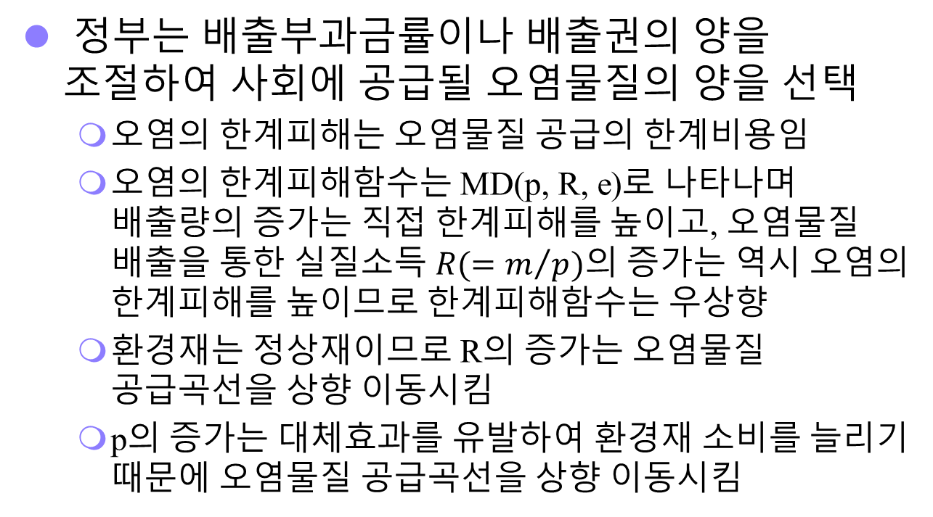
최적 τ의 결정
정부는 배출부과금률이나 배출권의 양을 조절하여 사회에 공급될 오염물질의 양을 선택
오염의 한계피해는 오염물질 공급의 한계비용임
오염의 한계피해함수는 MD(p, R, e)로 나타나며 배출량의 증가는 직접 한계피해를 높이고, 오염물질 배출을 통한 실질소득 $R(=m/p)$의 증가는 역시 오염의 한계피해를 높이므로 한계피해함수는 우상향
환경재는 정상재이므로 R의 증가는 오염물질 공급곡선을 상향 이동시킴
p의 증가는 대체효과를 유발하여 환경재 소비를 늘리기 때문에 오염물질 공급곡선을 상향 이동시킴
Notes:
5

Slide 23
최적 τ의 결정
오염물질에 대한 수요, 공급을 통해 τ*와 e*가 파악되는데 이러한 균형은 일반균형효과까지 반영하는 것임
Notes:
5

Slide 24
개방화가 환경에 미치는 영향
전통적으로 환경규제가 생산비를 높여 국제경쟁력을 얼마나 저하시키고 교역에 어떤 영향을 주는지가 논의되었음
최근의 논의는 역으로 개방화가 환경에 미치는 영향에 초점을 맞추고 있음
환경오염자체에 대한 관심도가 증대되면서 무역자유화가 국내 환경에 미치는 영향에 대한 관심이 고조
WTO의 출범이나 국가 간 FTA와 같은 무역자유화가 최근 급격히 이루어짐에 따라 필연적으로 무역자유화가 전 세계 환경에 어떤 영향을 미치는지를 생각하게 함
Notes:
5

Slide 25
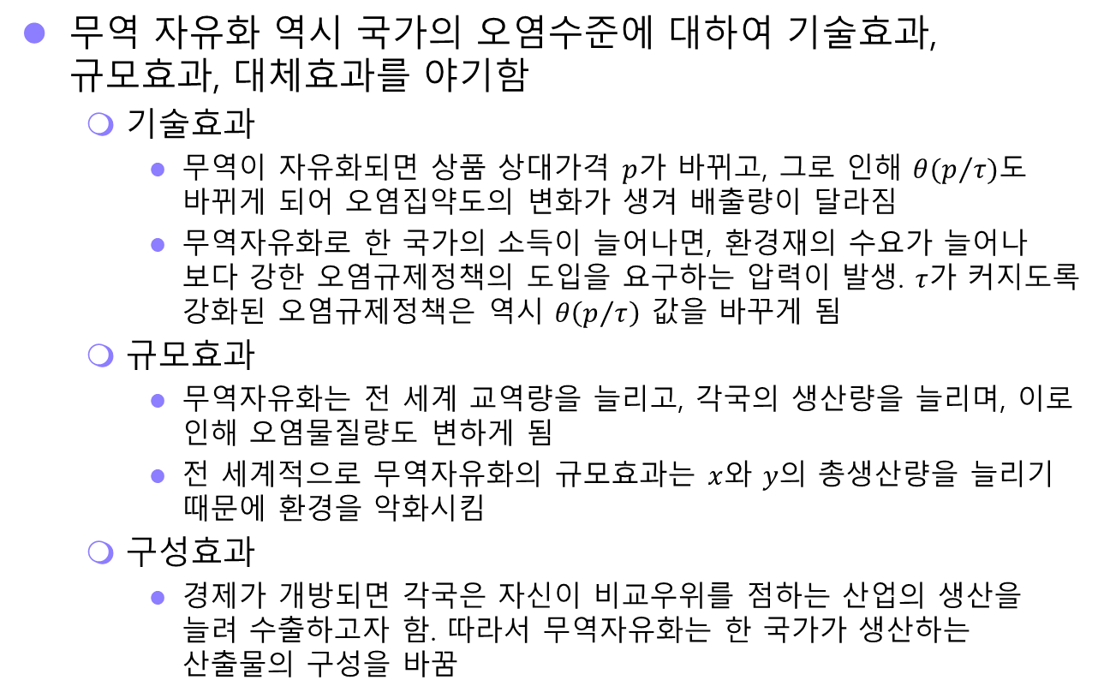
개방화가 환경에 미치는 영향
무역 자유화 역시 국가의 오염수준에 대하여 기술효과, 규모효과, 대체효과를 야기함
기술효과
무역이 자유화되면 상품 상대가격 $p$가 바뀌고, 그로 인해 $θ(p/τ)$도 바뀌게 되어 오염집약도의 변화가 생겨 배출량이 달라짐
무역자유화로 한 국가의 소득이 늘어나면, 환경재의 수요가 늘어나 보다 강한 오염규제정책의 도입을 요구하는 압력이 발생. $τ$가 커지도록 강화된 오염규제정책은 역시 $θ\left(p/τ\right)$ 값을 바꾸게 됨
규모효과
무역자유화는 전 세계 교역량을 늘리고, 각국의 생산량을 늘리며, 이로 인해 오염물질량도 변하게 됨
전 세계적으로 무역자유화의 규모효과는 $x$와 $y$의 총생산량을 늘리기 때문에 환경을 악화시킴
구성효과
경제가 개방되면 각국은 자신이 비교우위를 점하는 산업의 생산을 늘려 수출하고자 함. 따라서 무역자유화는 한 국가가 생산하는 산출물의 구성을 바꿈
Notes:
5

Slide 26
개방화가 환경에 미치는 영향
무역자유화가 한 국가의 오염도에 미치는 영향은 세 가지 효과를 모두 종합하여 나타남
오염에 미치는 영향은 개방화와 더불어 국내 환경규제정책의 신축성 여부에 의해서도 영향을 받음
국내 정책이 개방화라는 여건변화에 신축적으로 대응하여 최적의 배출부과금이나 배출권 발행량을 선택할 때와 그렇지 못하고 여건변화에도 불구하고 경직된 부과금이나 배출권 규모를 유지할 때의 개방화 영향이 달라짐
Notes:
5

Slide 27
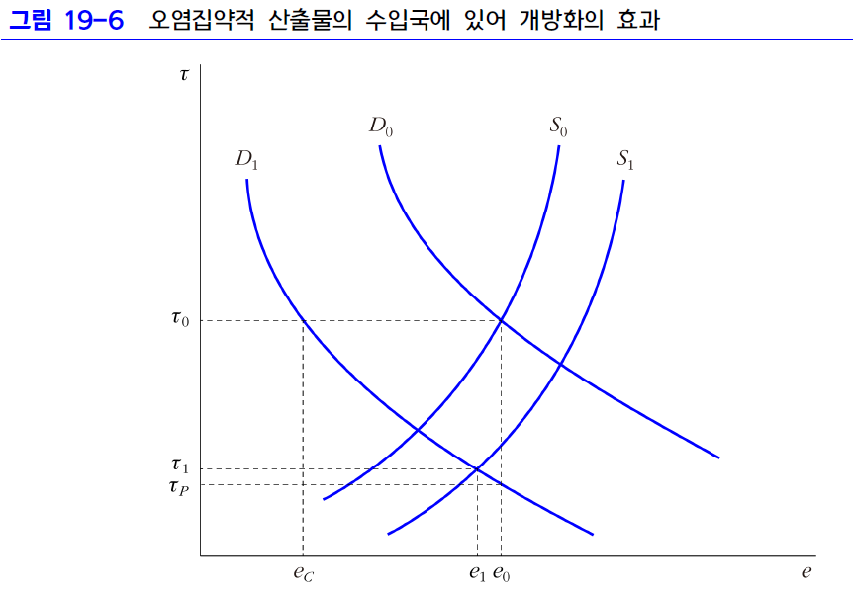
개방화가 환경에 미치는 영향
오염집약적 산출물 수입국의 경우
Notes:
5

Slide 28
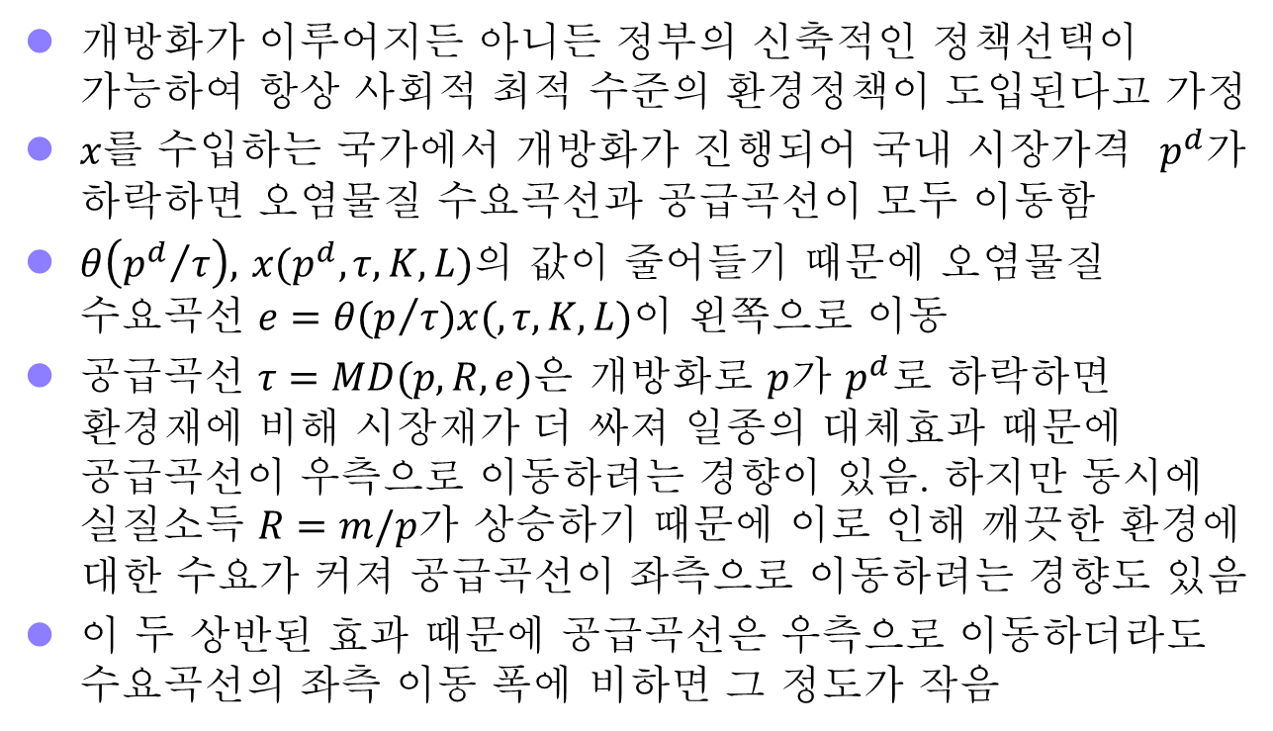
개방화가 환경에 미치는 영향
개방화가 이루어지든 아니든 정부의 신축적인 정책선택이 가능하여 항상 사회적 최적 수준의 환경정책이 도입된다고 가정
$x$를 수입하는 국가에서 개방화가 진행되어 국내 시장가격 $p^{d}$가 하락하면 오염물질 수요곡선과 공급곡선이 모두 이동함
$θ\left({p^{d}}/τ\right),$ $x(p^{d}, τ,K,L)$의 값이 줄어들기 때문에 오염물질 수요곡선 $e=θ(p/τ)x(, τ,K,L)$이 왼쪽으로 이동
공급곡선 $τ=MD(p,R,e)은$ 개방화로 $p$가 $p^{d}로$ 하락하면 환경재에 비해 시장재가 더 싸져 일종의 대체효과 때문에 공급곡선이 우측으로 이동하려는 경향이 있음. 하지만 동시에 실질소득 $R=m/p$가 상승하기 때문에 이로 인해 깨끗한 환경에 대한 수요가 커져 공급곡선이 좌측으로 이동하려는 경향도 있음
이 두 상반된 효과 때문에 공급곡선은 우측으로 이동하더라도 수요곡선의 좌측 이동 폭에 비하면 그 정도가 작음
Notes:
5

Slide 29
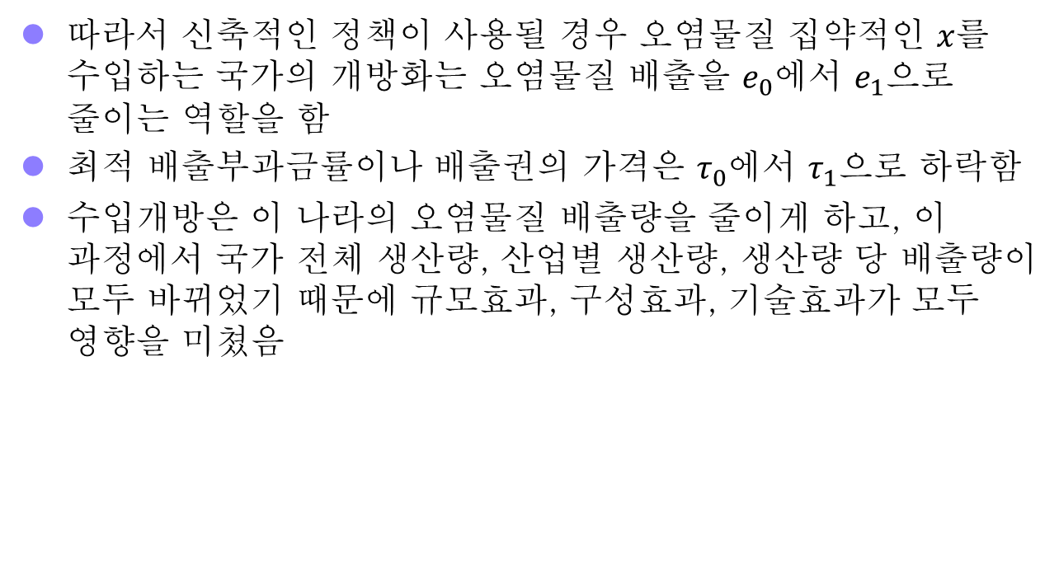
개방화가 환경에 미치는 영향
따라서 신축적인 정책이 사용될 경우 오염물질 집약적인 $x$를 수입하는 국가의 개방화는 오염물질 배출을 $e_{0}$에서 $e_{1}$으로 줄이는 역할을 함
최적 배출부과금률이나 배출권의 가격은 $τ_{0}$에서 $τ_{1}$으로 하락함
수입개방은 이 나라의 오염물질 배출량을 줄이게 하고, 이 과정에서 국가 전체 생산량, 산업별 생산량, 생산량 당 배출량이 모두 바뀌었기 때문에 규모효과, 구성효과, 기술효과가 모두 영향을 미쳤음
Notes:
5

Slide 30
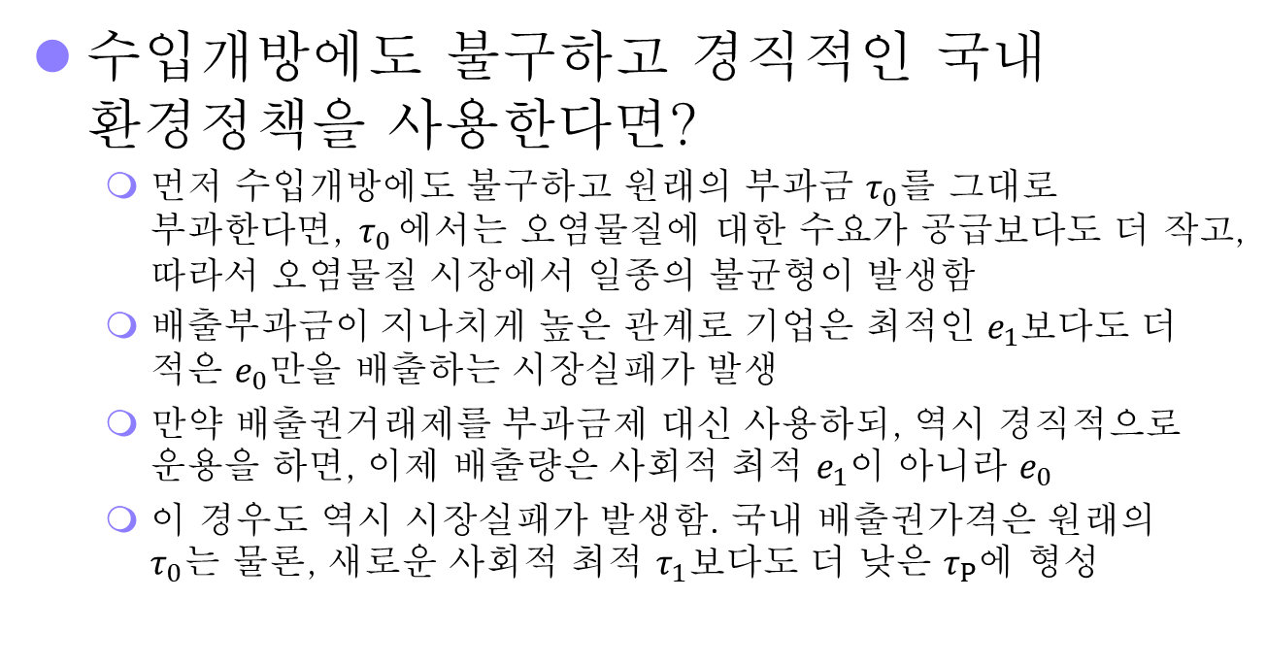
개방화가 환경에 미치는 영향
수입개방에도 불구하고 경직적인 국내 환경정책을 사용한다면?
먼저 수입개방에도 불구하고 원래의 부과금 $τ_{0}$를 그대로 부과한다면, $τ_{0}$에서는 오염물질에 대한 수요가 공급보다도 더 작고, 따라서 오염물질 시장에서 일종의 불균형이 발생함
배출부과금이 지나치게 높은 관계로 기업은 최적인 $e_{1}$보다도 더 적은 $e_{0}$만을 배출하는 시장실패가 발생
만약 배출권거래제를 부과금제 대신 사용하되, 역시 경직적으로 운용을 하면, 이제 배출량은 사회적 최적 $e_{1}$이 아니라 $e_{0}$
이 경우도 역시 시장실패가 발생함. 국내 배출권가격은 원래의 $τ_{0}$는 물론, 새로운 사회적 최적 $τ_{1}$보다도 더 낮은 $τ_{P}$에 형성
Notes:
5

Slide 31
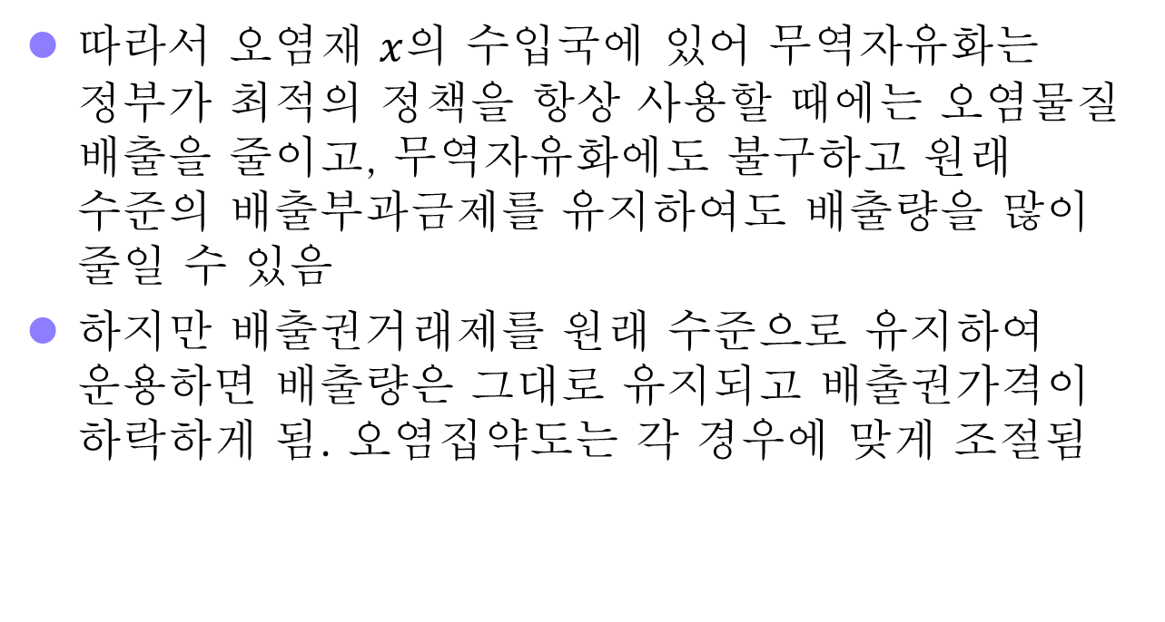
개방화가 환경에 미치는 영향
따라서 오염재 $x$의 수입국에 있어 무역자유화는 정부가 최적의 정책을 항상 사용할 때에는 오염물질 배출을 줄이고, 무역자유화에도 불구하고 원래 수준의 배출부과금제를 유지하여도 배출량을 많이 줄일 수 있음
하지만 배출권거래제를 원래 수준으로 유지하여 운용하면 배출량은 그대로 유지되고 배출권가격이 하락하게 됨. 오염집약도는 각 경우에 맞게 조절됨
Notes:
5

Slide 32
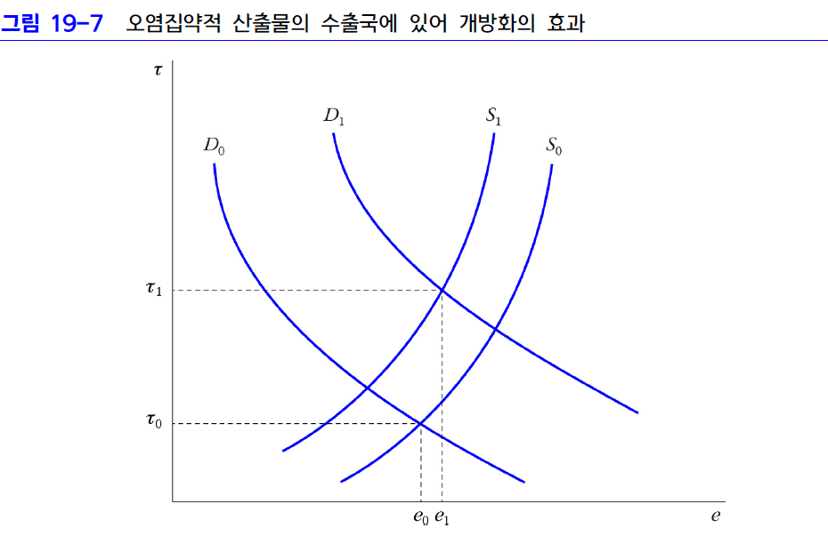
개방화가 환경에 미치는 영향
오염집약적 산출물 수출국의 경우
Notes:
5

Slide 33
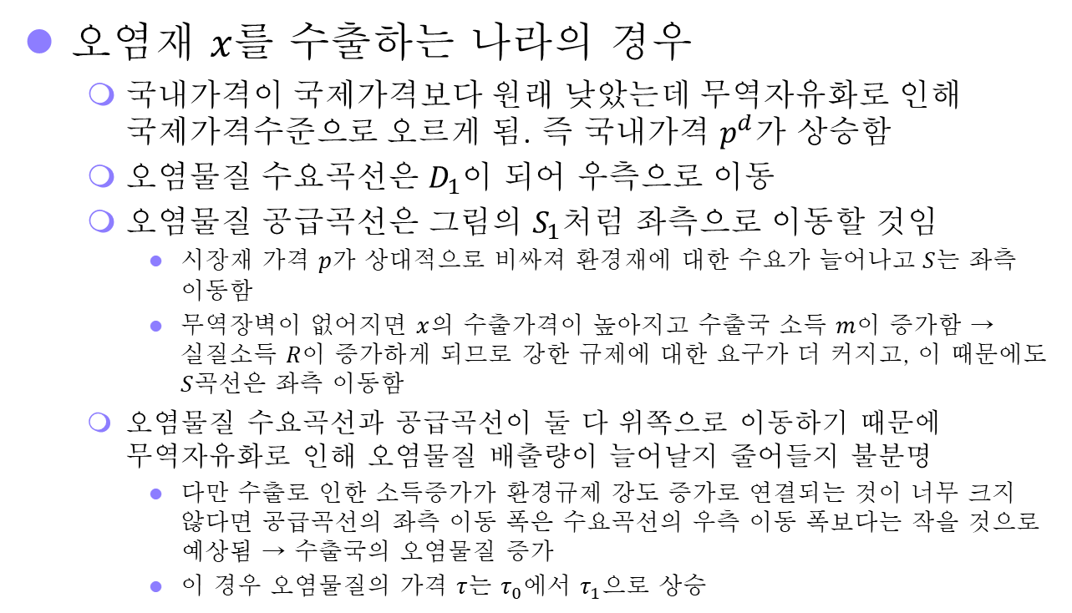
개방화가 환경에 미치는 영향
오염재 $x$를 수출하는 나라의 경우
국내가격이 국제가격보다 원래 낮았는데 무역자유화로 인해 국제가격수준으로 오르게 됨. 즉 국내가격 $p^{d}$가 상승함
오염물질 수요곡선은 $D_{1}$이 되어 우측으로 이동
오염물질 공급곡선은 그림의 $S_{1}$처럼 좌측으로 이동할 것임
시장재 가격 $p가$ 상대적으로 비싸져 환경재에 대한 수요가 늘어나고 $S$는 좌측 이동함
무역장벽이 없어지면 $x$의 수출가격이 높아지고 수출국 소득 $m$이 증가함 → 실질소득 $R$이 증가하게 되므로 강한 규제에 대한 요구가 더 커지고, 이 때문에도 $S$곡선은 좌측 이동함
오염물질 수요곡선과 공급곡선이 둘 다 위쪽으로 이동하기 때문에 무역자유화로 인해 오염물질 배출량이 늘어날지 줄어들지 불분명
다만 수출로 인한 소득증가가 환경규제 강도 증가로 연결되는 것이 너무 크지 않다면 공급곡선의 좌측 이동 폭은 수요곡선의 우측 이동 폭보다는 작을 것으로 예상됨 → 수출국의 오염물질 증가
이 경우 오염물질의 가격 $τ$는 $τ_{0}$에서 $τ_{1}$으로 상승
Notes:
5

Slide 34
개방화가 환경에 미치는 영향
개방화가 오염물질 배출량을 줄일지 늘릴지의 여부는 생산과정에서 오염물질을 많이 배출하는 산출물을 수입하는 국가와 수출하는 국가에서 상반되게 나타날 것
무역자유화 이전 혹은 이후에 국가가 적용하는 환경정책이 반드시 사회적 최적 수준이지 않을 수도 있음
정책의 종류 및 강도는 무역자유화의 환경효과에 영향을 미침
그러므로 개방화가 실제로 어느 정도나 오염물질 배출량과 후생에 영향을 미치는지에 관한 대답은 사실 자료를 활용하는 실증분석을 필요로 함
Notes:
5

Slide 35
새로운 무역이론과 환경문제: 이론과 실증분석
전통적인 무역이론은 산업 간은 물론이고 산업 내 교역도 동시에 이루어지며, 생산기술이나 부존자원이 이질적이지 않은 국가 사이에서도 교역이 활발히 이루어지는 문제 설명하지 못함
새로운 무역 이론(new trade theory, Melitz, 2003)
고전적 무역이론이 전제하고 있는 바와 같은 완전경쟁시장이라는 가정을 포기함
동일 산업 내에서도 각 기업이 생산하는 상품은 그 특성이나 품질, 인지도 등에 있어 같지가 않고 상품 간에 일종의 차별이 이루어진다고 가정함
기업이 동일 제품을 생산하는 데 있어서는 규모수익불변이 아니라 규모의 경제성(economies of scale)이 존재한다고 가정
생산량이 많을수록 평균 생산비가 감소, 기업은 생산성 면에서도 서로 차이 있음
다른 조건이 같다면 소비자들은 보다 다양한 제품을 소비할수록 만족도가 커진다고 가정
Notes:
5

Slide 36
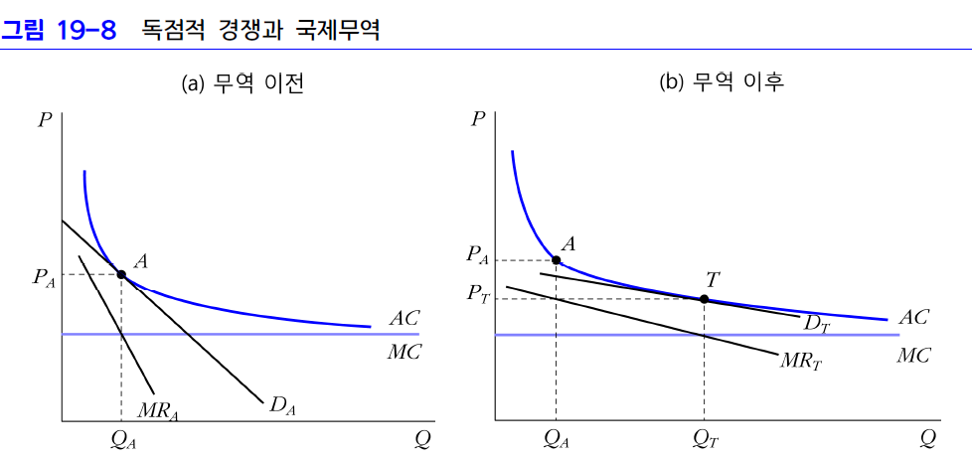
새로운 무역이론과 환경문제: 이론과 실증분석
Notes:
5

Slide 37
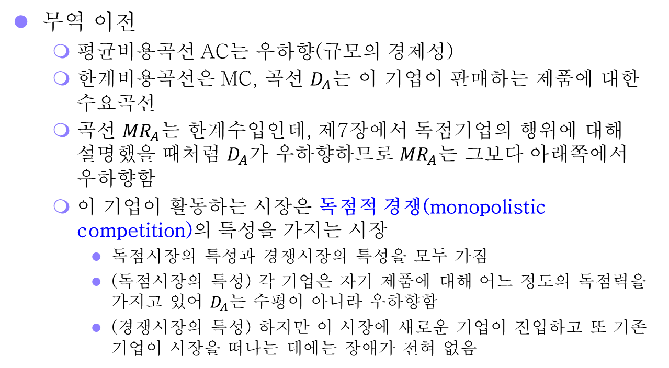
새로운 무역이론과 환경문제: 이론과 실증분석
무역 이전
평균비용곡선 AC는 우하향(규모의 경제성)
한계비용곡선은 MC, 곡선 $D_{A}$는 이 기업이 판매하는 제품에 대한 수요곡선
곡선 ${MR}_{A}$는 한계수입인데, 제7장에서 독점기업의 행위에 대해 설명했을 때처럼 $D_{A}$가 우하향하므로 ${MR}_{A}$는 그보다 아래쪽에서 우하향함
이 기업이 활동하는 시장은 독점적 경쟁(monopolistic competition)의 특성을 가지는 시장
독점시장의 특성과 경쟁시장의 특성을 모두 가짐
(독점시장의 특성) 각 기업은 자기 제품에 대해 어느 정도의 독점력을 가지고 있어 $D_{A}$는 수평이 아니라 우하향함
(경쟁시장의 특성) 하지만 이 시장에 새로운 기업이 진입하고 또 기존 기업이 시장을 떠나는 데에는 장애가 전혀 없음
Notes:
5

Slide 38
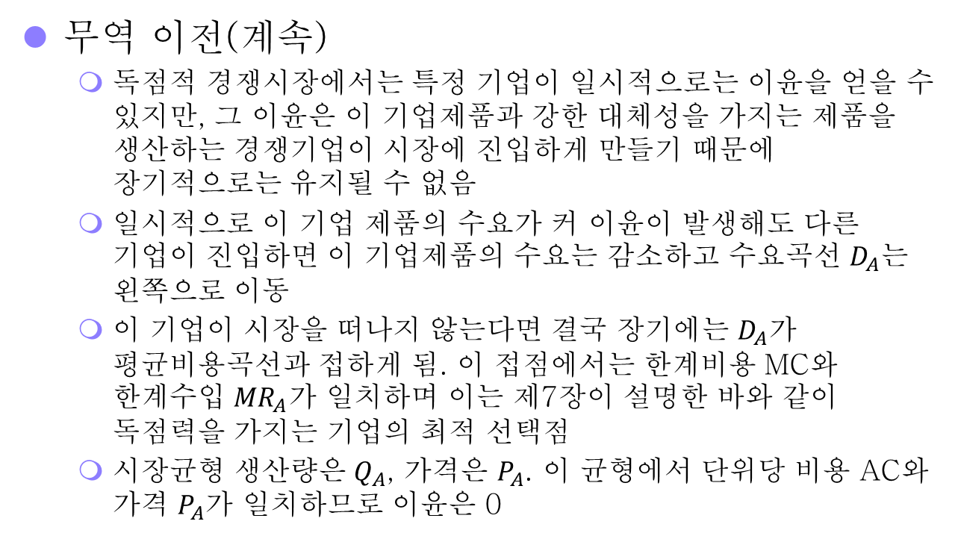
새로운 무역이론과 환경문제: 이론과 실증분석
무역 이전(계속)
독점적 경쟁시장에서는 특정 기업이 일시적으로는 이윤을 얻을 수 있지만, 그 이윤은 이 기업제품과 강한 대체성을 가지는 제품을 생산하는 경쟁기업이 시장에 진입하게 만들기 때문에 장기적으로는 유지될 수 없음
일시적으로 이 기업 제품의 수요가 커 이윤이 발생해도 다른 기업이 진입하면 이 기업제품의 수요는 감소하고 수요곡선 $D_{A}$는 왼쪽으로 이동
이 기업이 시장을 떠나지 않는다면 결국 장기에는 $D_{A}$가 평균비용곡선과 접하게 됨. 이 접점에서는 한계비용 MC와 한계수입 ${MR}_{A}$가 일치하며 이는 제7장이 설명한 바와 같이 독점력을 가지는 기업의 최적 선택점
시장균형 생산량은 $Q_{A}$, 가격은 $P_{A}$. 이 균형에서 단위당 비용 AC와 가격 $P_{A}$가 일치하므로 이윤은 0
Notes:
5

Slide 39
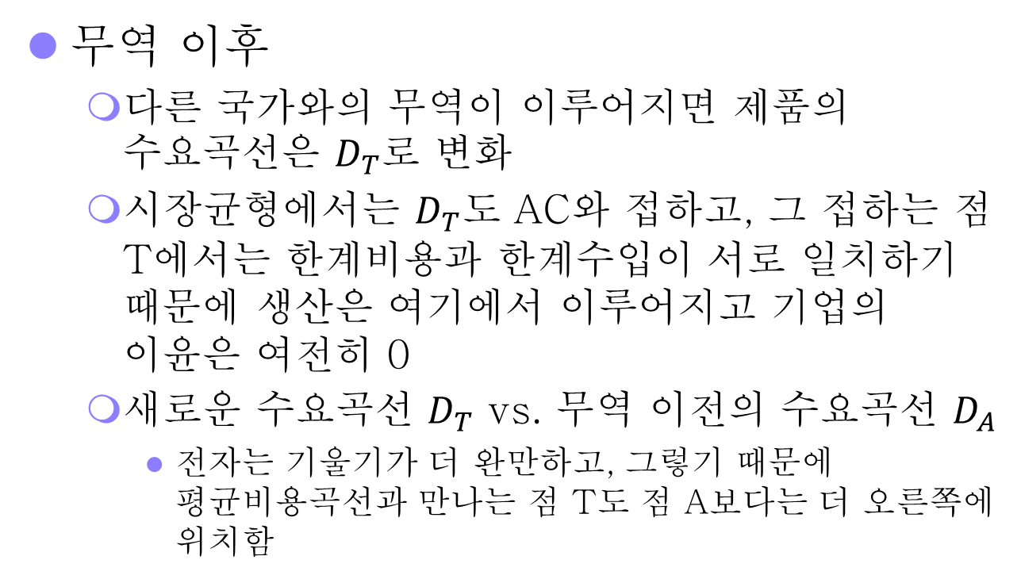
새로운 무역이론과 환경문제: 이론과 실증분석
무역 이후
다른 국가와의 무역이 이루어지면 제품의 수요곡선은 $D_{T}$로 변화
시장균형에서는 $D_{T}도$ AC와 접하고, 그 접하는 점 T에서는 한계비용과 한계수입이 서로 일치하기 때문에 생산은 여기에서 이루어지고 기업의 이윤은 여전히 0
새로운 수요곡선 $D_{T}$ vs. 무역 이전의 수요곡선 $D_{A}$
전자는 기울기가 더 완만하고, 그렇기 때문에 평균비용곡선과 만나는 점 T도 점 A보다는 더 오른쪽에 위치함
Notes:
5

Slide 40
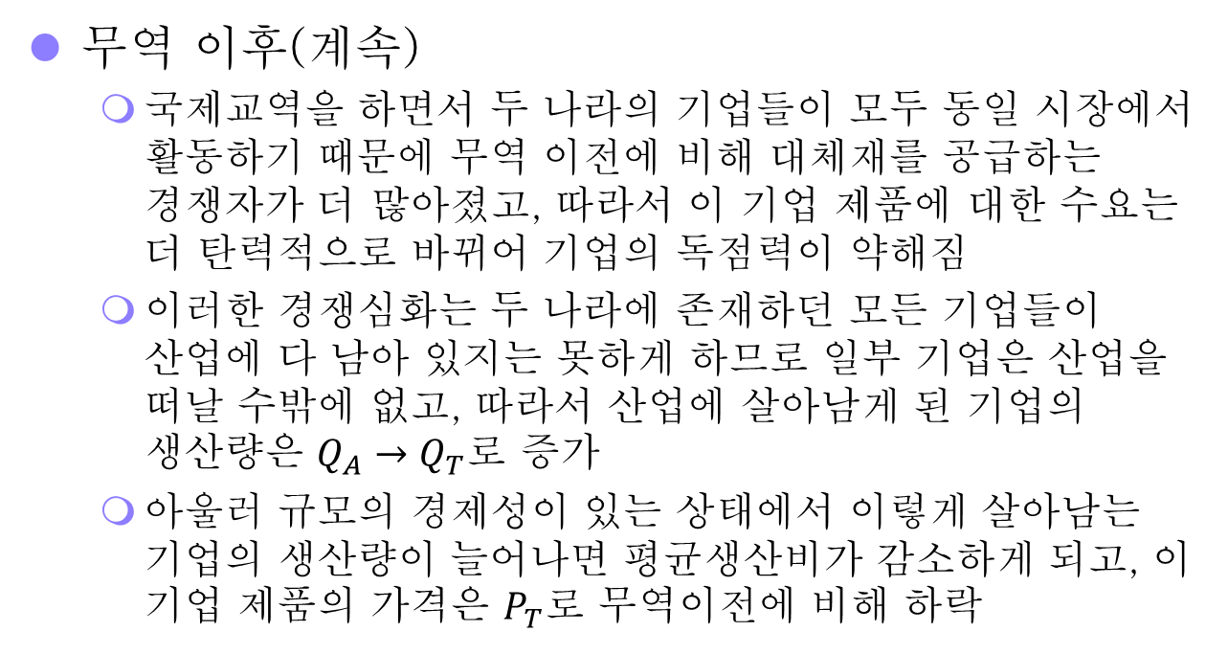
새로운 무역이론과 환경문제: 이론과 실증분석
무역 이후(계속)
국제교역을 하면서 두 나라의 기업들이 모두 동일 시장에서 활동하기 때문에 무역 이전에 비해 대체재를 공급하는 경쟁자가 더 많아졌고, 따라서 이 기업 제품에 대한 수요는 더 탄력적으로 바뀌어 기업의 독점력이 약해짐
이러한 경쟁심화는 두 나라에 존재하던 모든 기업들이 산업에 다 남아 있지는 못하게 하므로 일부 기업은 산업을 떠날 수밖에 없고, 따라서 산업에 살아남게 된 기업의 생산량은 $Q_{A}→Q_{T}$로 증가
아울러 규모의 경제성이 있는 상태에서 이렇게 살아남는 기업의 생산량이 늘어나면 평균생산비가 감소하게 되고, 이 기업 제품의 가격은 $P_{T}$로 무역이전에 비해 하락
Notes:
5

Slide 41
새로운 무역이론과 환경문제: 이론과 실증분석
무역을 하게 되면, 소비자들은 소비재의 가격이 더 낮아지고 제품 공급이 다양해지므로 선택의 다양성 또한 높아져 이득을 얻게 됨
이처럼 새로운 무역이론에서는 각 산업에 있어 서로 이질적인 다수의 기업이 품질 특성 면에서 서로 다른 제품들을 생산하여 소비자에게 공급하기 때문에 이 이론에서는 무역과 환경 간의 관계에 대한 설명도 각 산업 전체의 규모뿐 아니라 어떤 기업들이 산업을 구성하는지를 감안해야 함
Notes:
5

Slide 42
새로운 무역이론과 환경문제: 이론과 실증분석
규모효과, 구성효과, 기술효과 중 특히 기술효과가 각 산업 내 기업의 이질성에 의해 크게 영향을 받음
기업들은 오염물질을 배출하는 데에도 서로 이질적이므로 산업 내 기업구성이 어떻게 되는지가 전체 오염집약도에 영향을 미침
즉 산업 내(within industry) 기술효과가 있음
기술효과를 기업 다양성을 감안해 세분화
1) 정부 규제 등으로 인해 산업 내 개별 기업이 오염집약도를 어떻게 바꾸는지
모든 기업이 배출을 줄이는 기술을 채용하면 그로 인해 오염집약도가 낮아짐
2) ‘산업 내의’ 구성효과로서, 산업 내 오염집약적 기업의 생산비중이 커지면 산업 전체 오염집약도가 높아지고 그 반대의 경우 낮아지는 효과
3) 기업의 진입과 탈퇴효과
정부규제로 인해 산업을 떠나는 기업의 오염집약도가 남아 있는 기업에 비해 더 높으면 산업 전체의 오염집약도는 낮아짐
신규 기업이 이 산업으로 진입하는 상황이라면, 신규 기업의 오염집약도가 기존 기업에 비해 더 낮은지 높은지에 따라서 산업의 오염집약도가 달라짐
Notes:
5

Slide 43
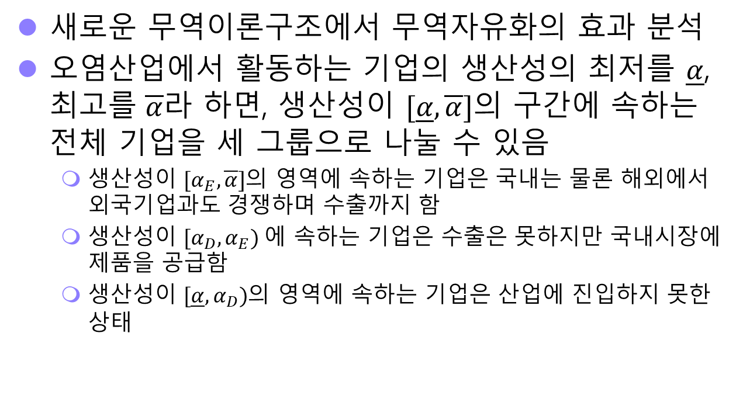
새로운 무역이론과 환경문제: 이론과 실증분석
새로운 무역이론구조에서 무역자유화의 효과 분석
오염산업에서 활동하는 기업의 생산성의 최저를 $\underline{α}$, 최고를 $\overline{α}$라 하면, 생산성이 $[\underline{α}, \overline{α}]$의 구간에 속하는 전체 기업을 세 그룹으로 나눌 수 있음
생산성이 ${[α}_{E},\overline{α}]$의 영역에 속하는 기업은 국내는 물론 해외에서 외국기업과도 경쟁하며 수출까지 함
생산성이 ${{[α}_{D},α}_{E})$에 속하는 기업은 수출은 못하지만 국내시장에 제품을 공급함
생산성이 $[\underline{α},α_{D})$의 영역에 속하는 기업은 산업에 진입하지 못한 상태
Notes:
5

Slide 44
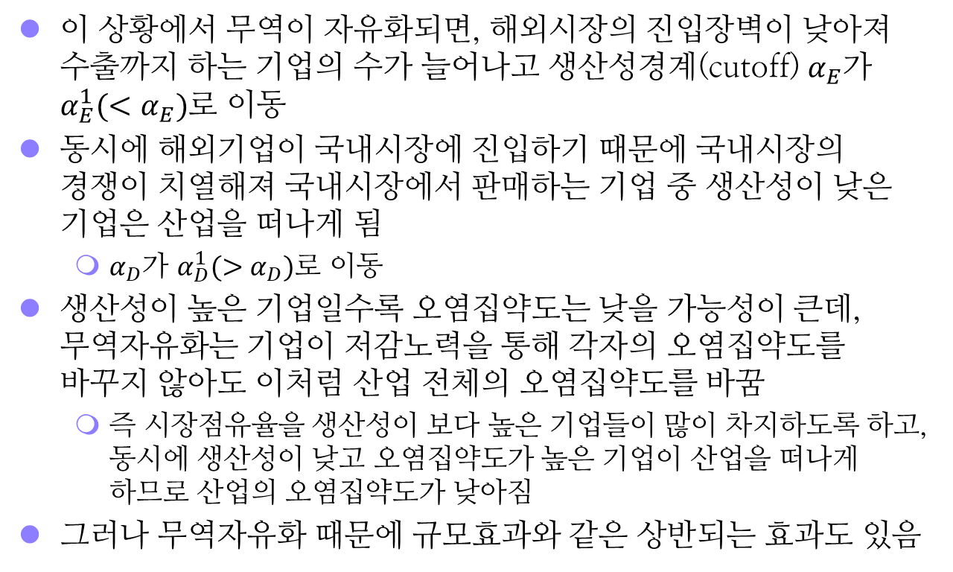
새로운 무역이론과 환경문제: 이론과 실증분석
이 상황에서 무역이 자유화되면, 해외시장의 진입장벽이 낮아져 수출까지 하는 기업의 수가 늘어나고 생산성경계(cutoff) $α_{E}$가 $α_{E}^{1}(<α_{E})$로 이동
동시에 해외기업이 국내시장에 진입하기 때문에 국내시장의 경쟁이 치열해져 국내시장에서 판매하는 기업 중 생산성이 낮은 기업은 산업을 떠나게 됨
$α_{D}$가 $α_{D}^{1}(>α_{D})$로 이동
생산성이 높은 기업일수록 오염집약도는 낮을 가능성이 큰데, 무역자유화는 기업이 저감노력을 통해 각자의 오염집약도를 바꾸지 않아도 이처럼 산업 전체의 오염집약도를 바꿈
즉 시장점유율을 생산성이 보다 높은 기업들이 많이 차지하도록 하고, 동시에 생산성이 낮고 오염집약도가 높은 기업이 산업을 떠나게 하므로 산업의 오염집약도가 낮아짐
그러나 무역자유화 때문에 규모효과와 같은 상반되는 효과도 있음
Notes:
5

Slide 45
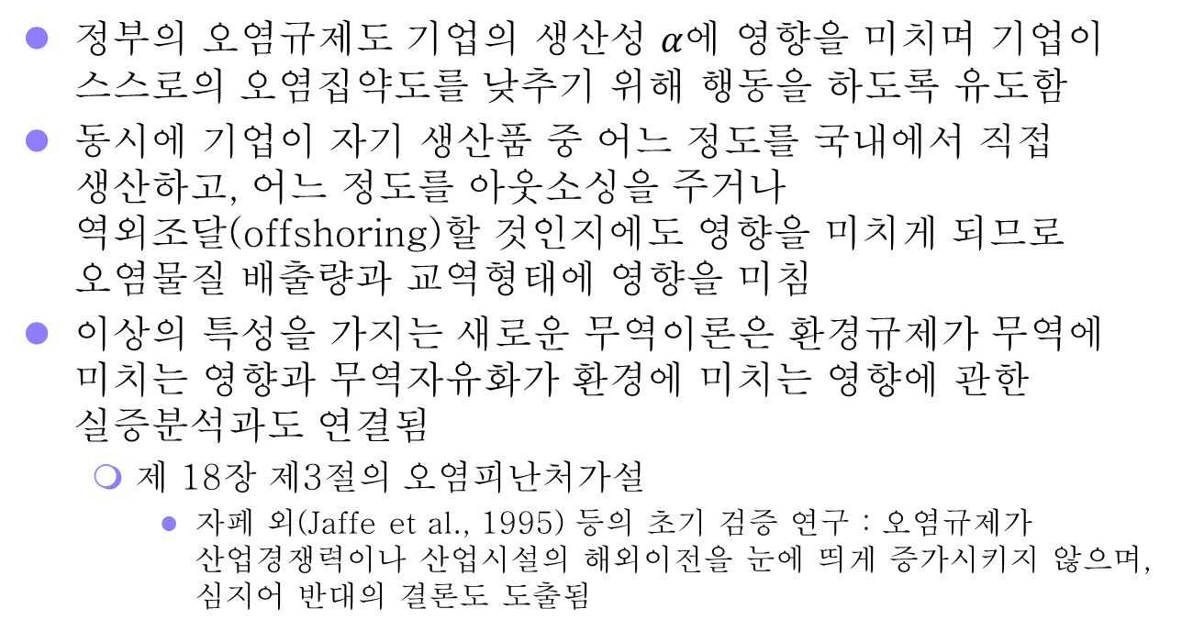
새로운 무역이론과 환경문제: 이론과 실증분석
정부의 오염규제도 기업의 생산성 $α$에 영향을 미치며 기업이 스스로의 오염집약도를 낮추기 위해 행동을 하도록 유도함
동시에 기업이 자기 생산품 중 어느 정도를 국내에서 직접 생산하고, 어느 정도를 아웃소싱을 주거나 역외조달(offshoring)할 것인지에도 영향을 미치게 되므로 오염물질 배출량과 교역형태에 영향을 미침
이상의 특성을 가지는 새로운 무역이론은 환경규제가 무역에 미치는 영향과 무역자유화가 환경에 미치는 영향에 관한 실증분석과도 연결됨
제 18장 제3절의 오염피난처가설
자페 외(Jaffe et al., 1995) 등의 초기 검증 연구 : 오염규제가 산업경쟁력이나 산업시설의 해외이전을 눈에 띄게 증가시키지 않으며, 심지어 반대의 결론도 도출됨
Notes:
5

Slide 46
새로운 무역이론과 환경문제: 이론과 실증분석
오염피난처가설에 대한 반론 1
오염규제 자체가 외생적으로 결정되는 것이 아니라 무역환경의 영향을 받아서 결정되므로 규제수준과 경쟁력 변수 간의 상관관계 분석이 왜곡된다는 주장
수출도 하는 경쟁력 있는 기업에 대해서는 엄격한 환경기준을 적용하고, 해외에서 수입되는 품목과 경쟁해야 하는 산업에 대해서는 비교적 느슨한 오염규제를 적용한다면, 마치 오염규제가 해외기업과의 경쟁력을 오히려 높이는 것처럼 보이게 하고 오염피난처가설을 기각하는 것처럼 보이게 할 수 있음(Levinson, 2010)
오염피난처가설에 대한 반론 2
같은 국가경제라 하여도 이를 구성하는 기업의 이질성에 따라 결론이 달라질 수 있는데 기존 연구들이 이를 고려하지 못해 그와 같은 결론을 도출하였다는 주장
Notes:
5

Slide 47
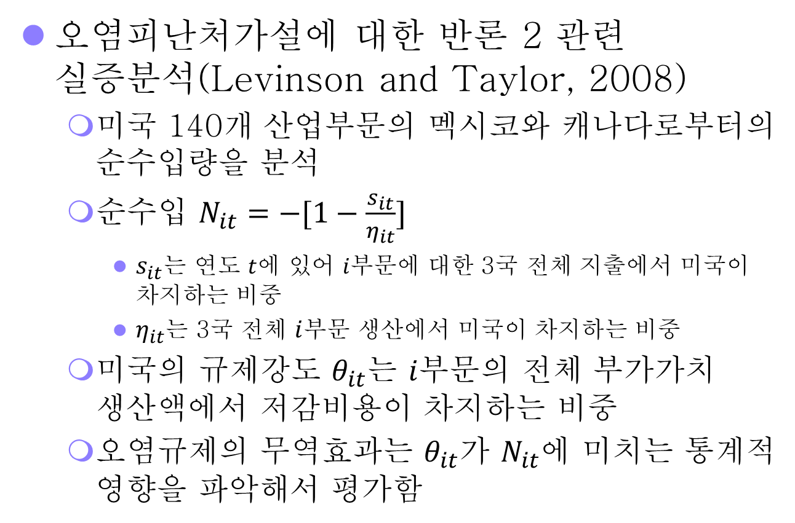
새로운 무역이론과 환경문제: 이론과 실증분석
오염피난처가설에 대한 반론 2 관련 실증분석(Levinson and Taylor, 2008)
미국 140개 산업부문의 멕시코와 캐나다로부터의 순수입량을 분석
순수입 $N_{it}=−[1−\frac{s_{it}}{η_{it}}]$
$s_{it}$는 연도 $t$에 있어 $i$부문에 대한 3국 전체 지출에서 미국이 차지하는 비중
$η_{it}$는 3국 전체 $i$부문 생산에서 미국이 차지하는 비중
미국의 규제강도 $θ_{it}$는 $i$부문의 전체 부가가치 생산액에서 저감비용이 차지하는 비중
오염규제의 무역효과는 $θ_{it}$가 $N_{it}$에 미치는 통계적 영향을 파악해서 평가함
Notes:
5

Slide 48
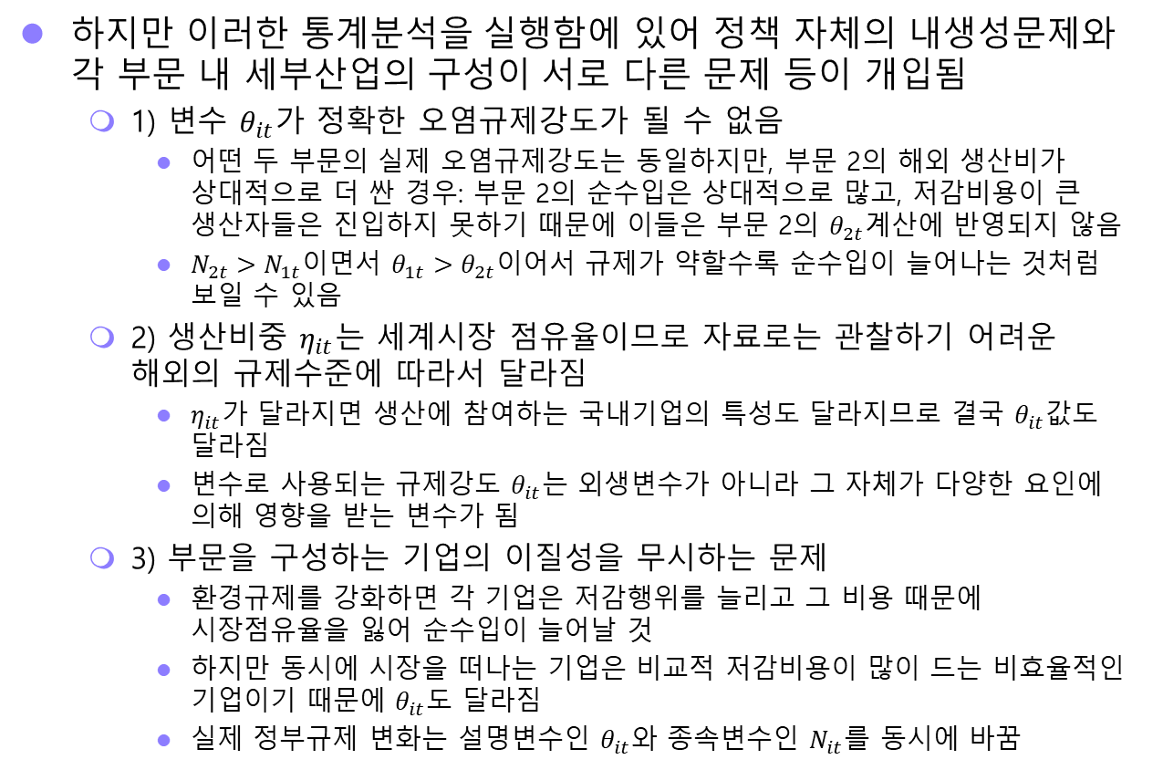
새로운 무역이론과 환경문제: 이론과 실증분석
하지만 이러한 통계분석을 실행함에 있어 정책 자체의 내생성문제와 각 부문 내 세부산업의 구성이 서로 다른 문제 등이 개입됨
1) 변수 $θ_{it}$가 정확한 오염규제강도가 될 수 없음
어떤 두 부문의 실제 오염규제강도는 동일하지만, 부문 2의 해외 생산비가 상대적으로 더 싼 경우: 부문 2의 순수입은 상대적으로 많고, 저감비용이 큰 생산자들은 진입하지 못하기 때문에 이들은 부문 2의 $θ_{2t}$계산에 반영되지 않음
$N_{2t}>N_{1t}$이면서 $θ_{1t}>θ_{2t}$이어서 규제가 약할수록 순수입이 늘어나는 것처럼 보일 수 있음
2) 생산비중 $η_{it}$는 세계시장 점유율이므로 자료로는 관찰하기 어려운 해외의 규제수준에 따라서 달라짐
$η_{it}$가 달라지면 생산에 참여하는 국내기업의 특성도 달라지므로 결국 $θ_{it}$값도 달라짐
변수로 사용되는 규제강도 $θ_{it}는$ 외생변수가 아니라 그 자체가 다양한 요인에 의해 영향을 받는 변수가 됨
3) 부문을 구성하는 기업의 이질성을 무시하는 문제
환경규제를 강화하면 각 기업은 저감행위를 늘리고 그 비용 때문에 시장점유율을 잃어 순수입이 늘어날 것
하지만 동시에 시장을 떠나는 기업은 비교적 저감비용이 많이 드는 비효율적인 기업이기 때문에 $θ_{it}$도 달라짐
실제 정부규제 변화는 설명변수인 $θ_{it}$와 종속변수인 $N_{it}$를 동시에 바꿈
Notes:
5

Slide 49
새로운 무역이론과 환경문제: 이론과 실증분석
레빈손과 테일러는 미국의 각 주별 환경규제강도가 다르고, 각 산업부문이 각 주별로 분포된 형태도 다르다는 사실을 이용해 지역별 특성변수를 부문별 특성변수로 전환한 추가변수들을 활용해 문제를 완화시킴
분석결과, 미국의 규제강도 1% 강화는 멕시코로부터의 순수입을 0.4% 늘리고 캐나다로부터의 순수입은 0.6% 늘린다는 것을 보여줌
Notes:
5

Slide 50
새로운 무역이론과 환경문제: 이론과 실증분석
앤트와일러 외(Antweiler et al., 2001)의 연구
전 세계 각국에 있어 무역자유화가 오염도에 미치는 영향을 실증분석
GEMS(Global Environment Monitoring System)자료 사용: 1970년대 초반 이래 전 세계 43개국의 108개 도시 290개 관측소에서의 아황산가스 농도 측정치를 각국의 환경수준을 나타내는 지표
규모효과를 나타내는 변수로 단위면적당 GDP(국내총생산), 구성효과는 노동과 자본의 구성비, 기술효과는 과거 3년간 1인당 국민소득의 평균, 무역의 개방화정도는 수출과 수입의 합이 GDP에서 차지하는 비중을 이용해 나타냄
개방도지수와 여타 변수들의 곱을 설명변수로 사용해 무역개방이 세 가지 요인변수들을 통해 각국 오염도에 미치는 영향을 계량분석함
Notes:
5

Slide 51
새로운 무역이론과 환경문제: 이론과 실증분석
앤트와일러 외(Antweiler et al., 2001)의 연구(계속)
무역자유화의 구성효과는 국가별로 상쇄되기 때문에 무역자유화가 오염도에 미치는 영향은 주로 기술효과와 규모효과의 상대적 크기에 좌우됨
다수의 연구에서 무역자유화의 구성효과 크기가 크지 않다는 결론을 내린 바 있음
분석 결과, 무역자유화로 인해 소득이 1% 증가하면 아황산가스농도는 규모효과에 의해 0.3% 증가하지만, 동시에 기술효과에 의해 1.4% 감소함
따라서 무역자유화로 인해 소득이 1% 늘어나면 이로 인해 약 1.1%의 아황산가스농도가 감소하고, 무역자유화는 오염도 감소에 긍정적인 영향을 미친다는 결론
Notes:
5

Slide 52
새로운 무역이론과 환경문제: 이론과 실증분석
연구 대상이 개발도상국일 경우에는 무역자유화의 구성효과가 다르다는 연구들도 있음
중국의 성(省)별 자료를 이용한 봄바르디니와 리(Bombardini and Li, 2016)는 수출품에서 차지하는 오염물질의 비중이 무역과 산업구조 변화로 인해 높아지면 오염도와 유아사망률에 상당한 영향을 미친다는 분석을 함
개발도상국의 경우 선진국에 비해 환경자원에 대한 효율적인 관리가 미흡하고, 환경자원에 대한 소유권이 적절히 설정되어 있지 않기 때문에 환경자원의 시장가격이 사회적 가치보다 더 낮음
따라서 개발도상국은 오염집약적인 산업에 비교우위를 가져 무역이 자유화되면 오염집약적인 산업의 생산물을 선진국으로 수출함
무역자유화는 이미 지나치게 이용되고 있는 개발도상국 환경자원에 대한 수요를 더욱 늘려 개발도상국의 환경악화와 자원남용을 촉진할 수 있음(Chichilnisky, 1994)
Notes:
5

Slide 53
생산지와 소비지, 어디에 오염책임이 있나?
현대 경제의 큰 특징 중 하나는 전 세계 모든 국가들이 생산과 소비활동에 서로 깊이 연계되어 있다는 것
예 : 중국이 전자제품을 미국에 수출 – 이 제품에 사용된 반도체는 한국제이고, 다른 부품은 일본이나 독일에서 만들어졌을 가능성이 크며, 제품 자체의 디자인이나 설계는 수입국인 미국에서 이루어졌을 수 있음
최종 재화가 생산되기까지 각 단계에서 서비스나 원재료, 부품 등 중간재의 국가 간 교환이 이루어지는 일련의 과정을 글로벌 가치사슬(global value chain, GVC)이라 부름
GVC의 중요성이 커지면서 기존의 각종 국제통계를 정비할 필요성이 제기됨. 현재의 국제무역통계는 상당한 정도의 중복계산문제를 가짐
중국과 미국 간 전자제품 완제품 거래가 무역통계에 잡히고, 중국과 한국 간의 반도체 무역통계가 다시 잡히기 때문에 두 거래를 합하면 전자제품 완제품 가치보다 더 큰 국제거래가 이루어진 것으로 계측됨

Slide 54
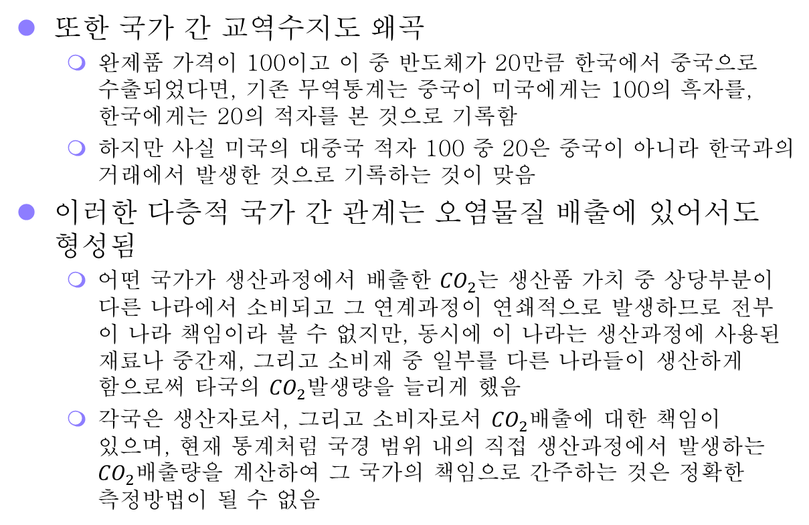
생산지와 소비지, 어디에 오염책임이 있나?
또한 국가 간 교역수지도 왜곡
완제품 가격이 100이고 이 중 반도체가 20만큼 한국에서 중국으로 수출되었다면, 기존 무역통계는 중국이 미국에게는 100의 흑자를, 한국에게는 20의 적자를 본 것으로 기록함
하지만 사실 미국의 대중국 적자 100 중 20은 중국이 아니라 한국과의 거래에서 발생한 것으로 기록하는 것이 맞음
이러한 다층적 국가 간 관계는 오염물질 배출에 있어서도 형성됨
어떤 국가가 생산과정에서 배출한 ${CO}_{2}$는 생산품 가치 중 상당부분이 다른 나라에서 소비되고 그 연계과정이 연쇄적으로 발생하므로 전부 이 나라 책임이라 볼 수 없지만, 동시에 이 나라는 생산과정에 사용된 재료나 중간재, 그리고 소비재 중 일부를 다른 나라들이 생산하게 함으로써 타국의 ${CO}_{2}$발생량을 늘리게 했음
각국은 생산자로서, 그리고 소비자로서 ${CO}_{2}$배출에 대한 책임이 있으며, 현재 통계처럼 국경 범위 내의 직접 생산과정에서 발생하는 ${CO}_{2}$배출량을 계산하여 그 국가의 책임으로 간주하는 것은 정확한 측정방법이 될 수 없음

Slide 55
생산지와 소비지, 어디에 오염책임이 있나?
GVC에 기반을 둔 조정된 오염물질 배출량 계산은 생산을 기준으로 한 배출량과 소비를 기준으로 한 배출량을 각각 계산하는 시도를 하고 있음
대체로 선진국은 소비자로서 유발한 배출량이 국경 내 직접 생산의 배출량보다 더 많은 것으로 측정됨
조정된 배출량 계산은 에너지나 수자원, 토양 등 여러 환경문제에 대해 적용되고 있음
이런 분석을 위해서는 전 세계 모든 국가/산업 간 상품거래를 기록하는 투입산출표가 필요함

